Slide 1
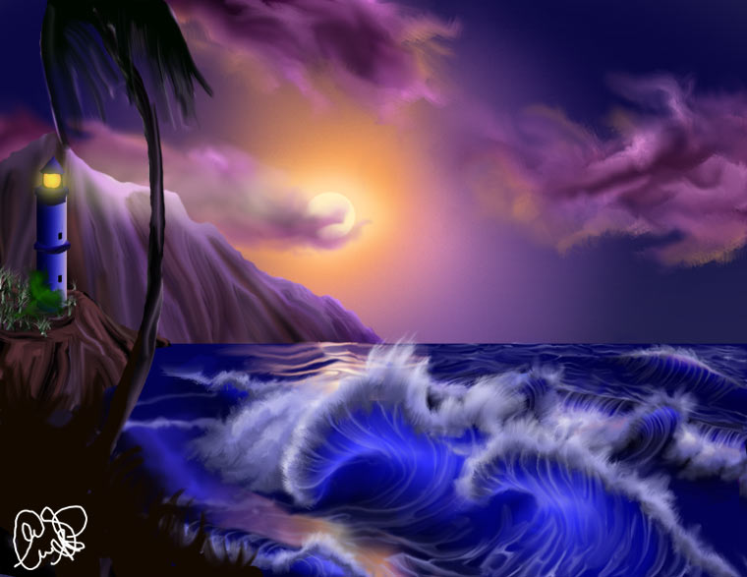
Кодирование цветовой информации

Slide 2
В каких формах может быть представлена графическая информация?
Что такое пиксель?
Чем определяется разрешающая способность ?
Что такое глубина цвета?
Как связаны между собой количество цветов в палитре и глубина цвета?

Slide 3
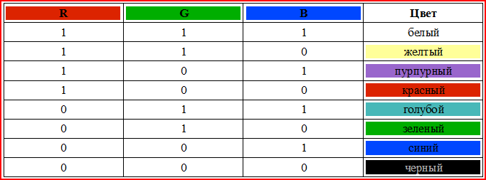
Цветовая модель RGB
СМЕШЕНИЕ ЦВЕТОВ В РАВНЫХ ПРОПОРЦИЯХ

Slide 4
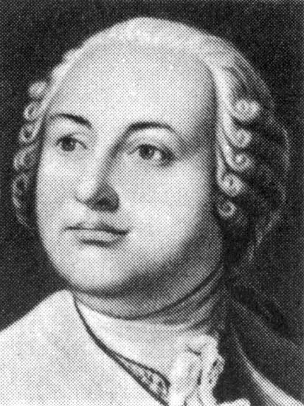
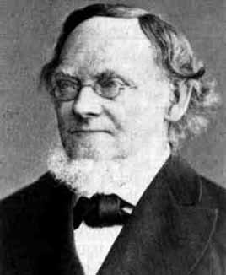
М.В. Ломоносов
Г. Грассман

Slide 5
Закон трехмерности. С помощью трех независимых цветов можно, смешивая их в однозначно определенной пропорции, выразить любой цвет.
Независимые цвета – цвета некоторого набора, никакой из которых нельзя получить, смешивая остальные цвета.
Закон непрерывности. При непрерывном изменении пропорции, в которой взяты компоненты цветовой смеси, получаемый цвет так же меняется непрерывно.

Slide 6
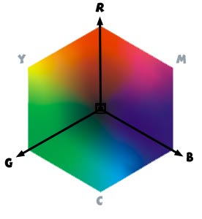
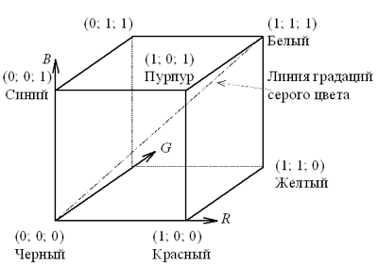
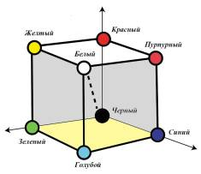

Slide 7
Характеристики цвета:
Яркость – количественная мера световой энергии, излучаемой или отражаемой в сторону наблюдателя.
Насыщенность – степень разбавления белым цветом.
Цветовой оттенок – расположение цвета в цветовой палитре.

Slide 8
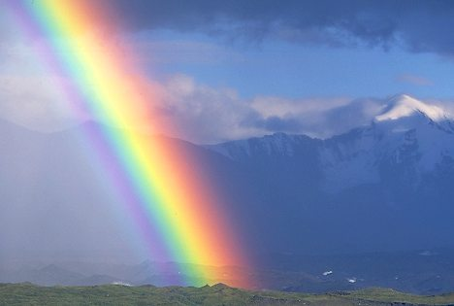
Каждый Охотник Желает Знать, Где Сидит Фазан
Как Однажды Жак Звонарь Голубой Сломал Фонарь

Slide 9
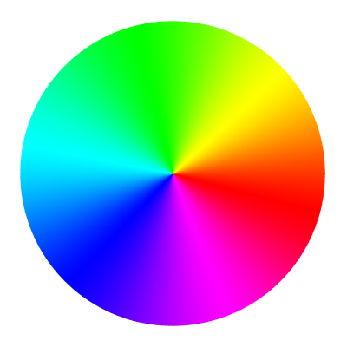
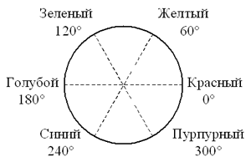
Круг Манселла
Цветовой оттенок кодируется либо величиной угла, либо длиной дуги. Считается, что длина всей окружности равна 1.

Slide 10
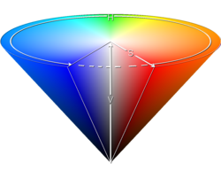
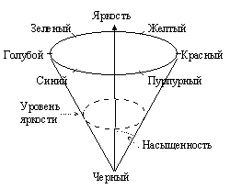
Цветовая модель HSB
Hue (цветовой оттенок), Saturation (насыщенность), Brightness (яркость)

Slide 11
Какие цвета лежат в основе RGB – кодирования?
Какой ученый обобщил теоретические основы смешивания цветов и сформулировал аддитивные законы синтеза цвета?
Сформулируйте закон трехмерности и закон непрерывности.

Slide 12
Какой цвет на цветовом кубе соответствует вершине
(0; 1; 1)?
Координаты одной из вершин куба на рисунке не указаны. Каковы координаты этой вершины и какому цвету они соответствуют?

Slide 13
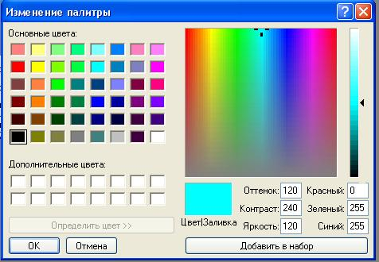
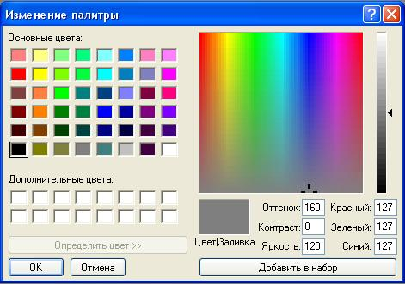
Пусть используется режим True-Color. Укажите цвет, который задается кодом:
000000001111111111111111
011111110111111101111111

Slide 14
Какими характеристиками цвета оперирует HSB – модель цветопередачи?
Как кодируется цветовой оттенок в HSB – модели?
Где на цветовом круге располагаются коричневый, оранжевый и фиолетовый цвета. Какими числами, на ваш взгляд, эти цвета кодируются?

Slide 15
Домашнее задание.
Выучить основные понятия.
Задача.
Вы хотите работать с разрешением 800×600 пикселей, используя одновременно 65536 цветов (16-битное кодирование). В магазине продаются видеокарты с памятью 512 Кб, 1 Мб, 2 Мб, 4 Мб. Какие карты подходят для вашей работы?

